Slide 1
(8-1): المثلث إعداد المعلمة: أ. نوره راشد
رئيسة قسم الرياضيات : هنادي العمران
مديرة المدرسة : أ / ليلى حسين اكبر

Slide 3
ما نوع الزاوية في الشكل المقابل؟
زاوية قائمة
زاوية حادة
زاوية منفرجة

Slide 4
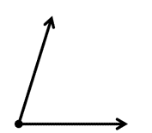
ما نوع الزاوية في الشكل المقابل؟
85°
زاوية قائمة
زاوية حادة
زاوية منفرجة

Slide 5
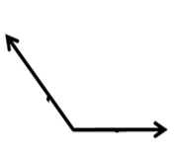
ما نوع الزاوية في الشكل المقابل؟
130°
زاوية قائمة
زاوية حادة
زاوية منفرجة

Slide 6
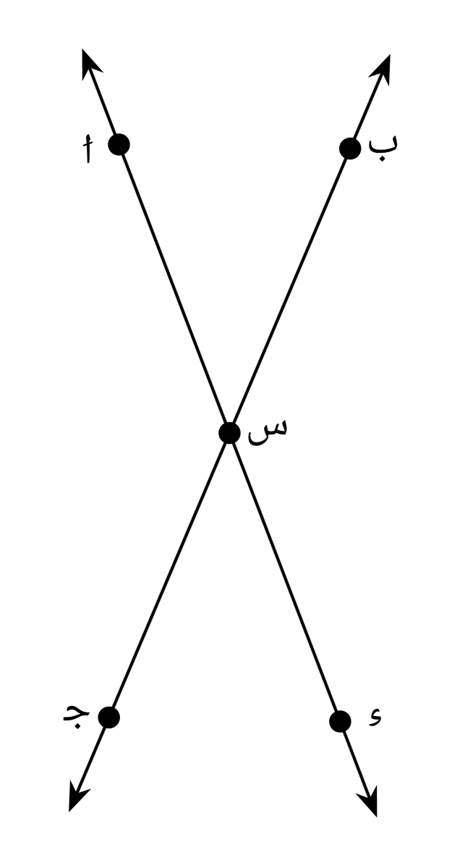
ما قياس الزاوية (ب سٛ د) ؟ مع ذكر السبب؟
130°
130°
70°
90°

Slide 8
صفحة 68

Slide 9
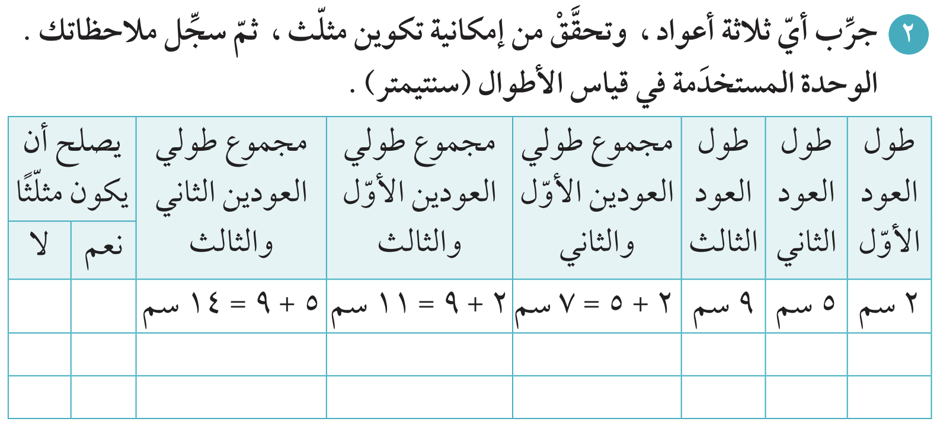
صفحة 68
10 + 6 = 16 سم
9 + 10 = 19 سم
6 + 9 = 15 سم
10 سم
9 سم
6 سم
2 + 5 = 7 سم
3 + 2 = 5 سم
5 + 3 = 8 سم
2 سم
3 سم
5 سم

Slide 10
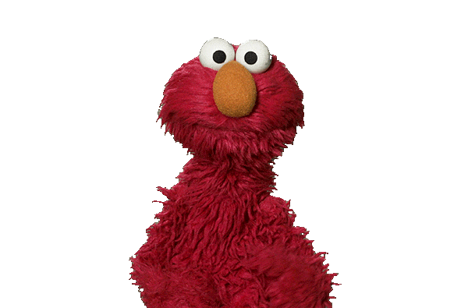
صفحة 71
5 + 3 = 8 ˂ 2 سم
(لا تصلح)
3 + 2 = 5 سم
10 + 10= 20 ˂ 10 مم
(تصلح)

Slide 11
صفحة 17

Slide 12
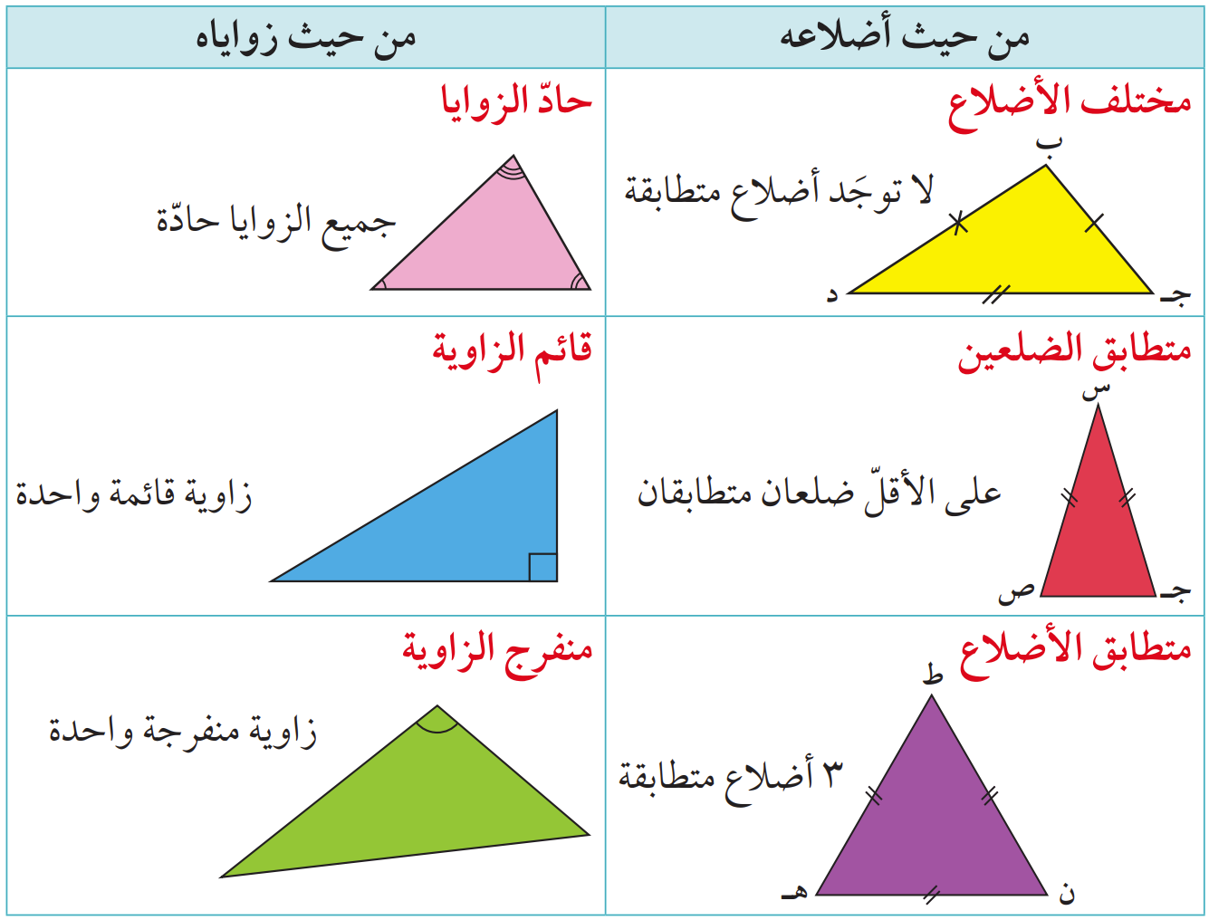
صفحة 69

Slide 13
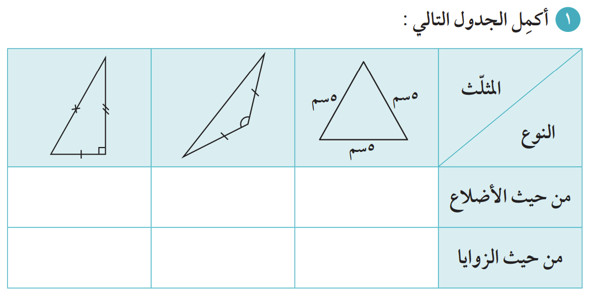
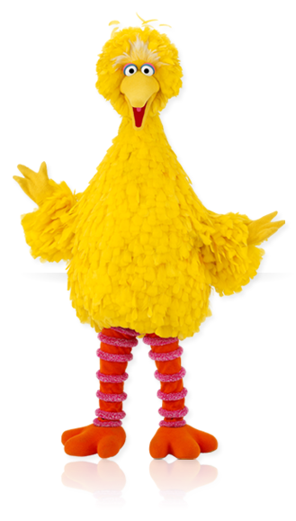
صفحة 70
مختلف الأضلاع
متطابق الضلعين
متطابق الأضلاع
قائم الزاوية
منفرج الزاوية
حاد الزوايا

Slide 14
-

Slide 15
أوجدي الشكل المختلف

Slide 16
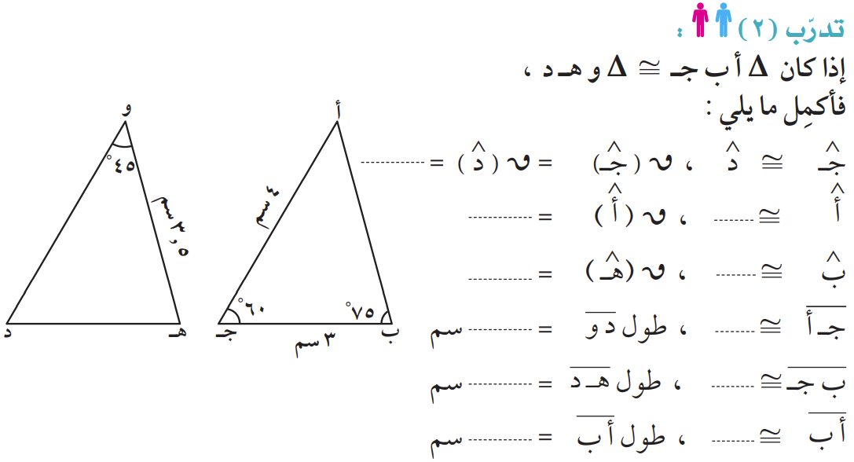
صفحة 70
60 °
45 °
وٛ
75 °
هٛــ
4
د و
3
هــ د
3,5
و هــ

Slide 17
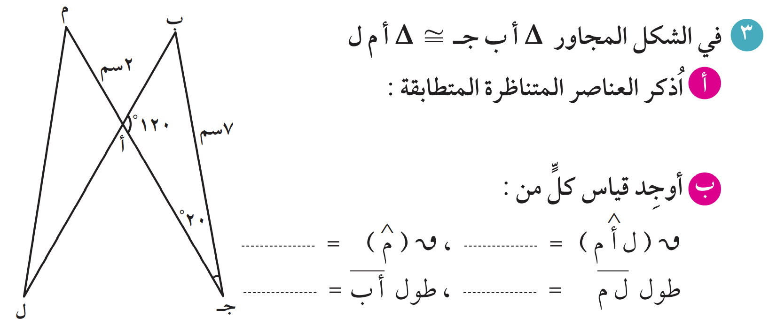
صفحة 71
180 – (120 + 20) =
40 °
120 °
2 سم
7 سم

Slide 19
كيف يمكنك تصنيف المثلث بالنسبة لأضلاعه ؟

